Slide 1
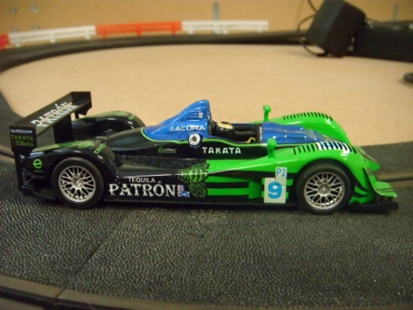
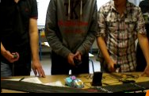
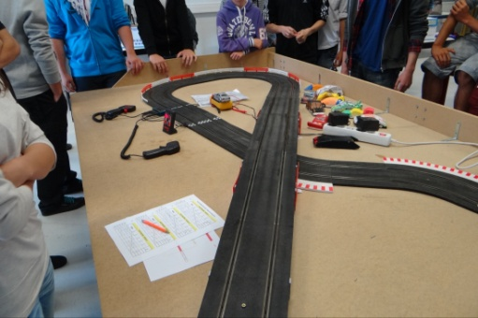
SLOT CAR
La Fonction Principale FP est :
Déplacer la voiture,
à moteur électrique, à vitesse variable,
guidée dans le rail du circuit routier fermé pendant un nombre de tours comptés.
Joueurs, pilotes
FP
Slot Car Racing
Spectateurs, jury
1

Slide 2
SLOT CAR RACING
La Fonction Principale FP est :
Déplacer la voiture,
à moteur électrique, à vitesse variable,
guidée dans le rail du circuit routier fermé pendant un nombre de tours comptés.
On inventorie les éléments qui entourent le produit Slot Car Racing.
Règlement de course
Joueurs, pilotes
FP
Slot Car Racing
Spectateurs, jury
Energie
électrique
Normes
de sécurité
Normes
environnementales
2

Slide 3
SLOT CAR RACING
La Fonction Principale FP est :
Déplacer la voiture,
à moteur électrique, à vitesse variable,
guidée dans le rail du circuit routier fermé pendant un nombre de tours comptés.
On inventorie les éléments qui entourent le produit Slot Car Racing.
On définit pour chaque élément une fonction contrainte (FC) liée au produit Slot Car Racing.
FC1 : Alimenter en énergie électrique le slot car racing.
Règlement de course
Joueurs, pilotes
FC2 : Respecter les normes de sécurité.
FC4
FP
FC3 : Respecter les normes environnementales.
FC1
Slot Car Racing
Spectateurs, jury
Energie
électrique
FC3
FC4 : Respecter le règlement de la course.
FC2
Normes
de sécurité
Normes
environnementales
3

